Slide 1
«Познавательное развитие»
Тема: «Зимующие птицы.
Природа родного края»
Исполнитель: Л. А. Муркина
ГБДОУ № 6
Санкт-Петербург
2015 год

Slide 2
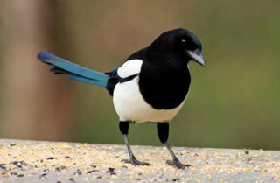
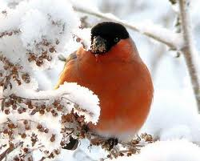
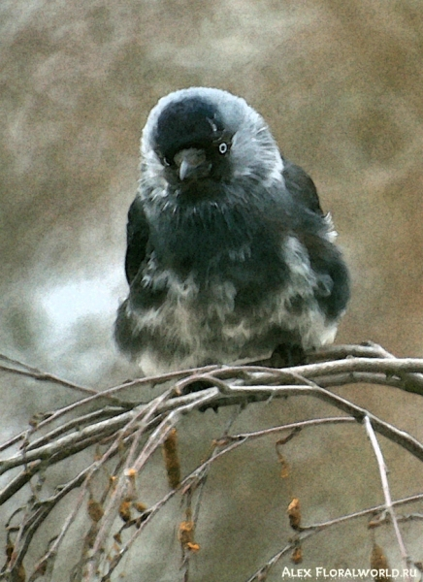
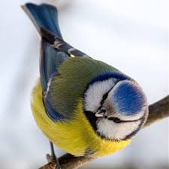
Здравствуйте!
Поговорим о птицах.

Slide 3
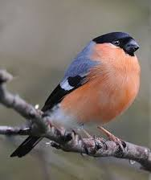
снегирь
Семейство вьюрковых
Отряд воробьиных
Длина тела 15 – 18 см.
У самца яркая и красивая окраска: На голове -
черная шапочка.
Самка – серо-черная, почти незаметная.
.

Slide 4
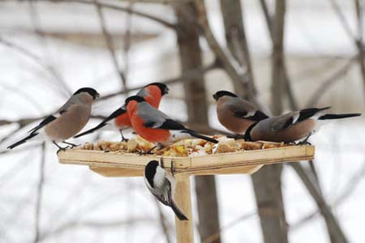
За белым столом –
Много сватов,
Сидят да рядятся,
Да в зеркало глядятся:
Все в темных фартуках
Да алых манишках,
Торчат босы лапки
Из темных штанишек.
загадки
Шумные гости ягодки просят!

Slide 5
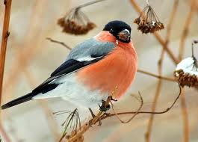
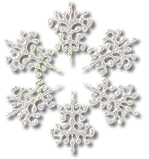
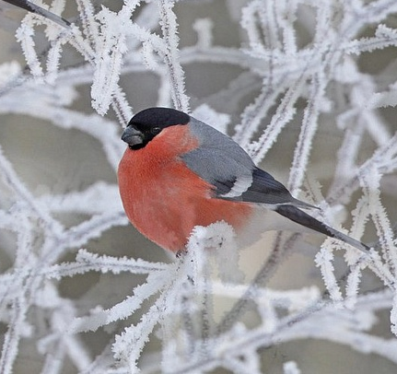
Выбегай, поскорей
Посмотреть на снегирей!...
Прилетели, прилетели!
Стайку встретили метели!
А Мороз Красный нос
Им рябины принес.
Хорошо угостил,
Хорошо подсластил
Зимним вечером поздним
Ярко – алые гроздья.

Slide 6
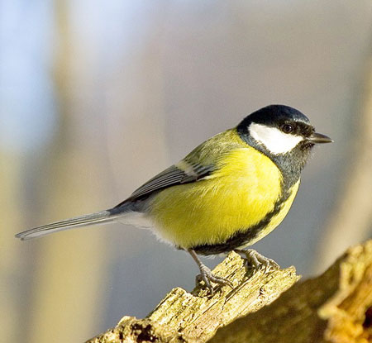
синица
Семейство воробьиных
65 видов.
Длина 10 – 15 см.
Клюв сильный, у его основания растут щетинки
Когти крепкие, сильно изогнутые,
приспособленные для лазания по деревьям.
Оперение яркое: грудка желтая, крылья синие.

Slide 7
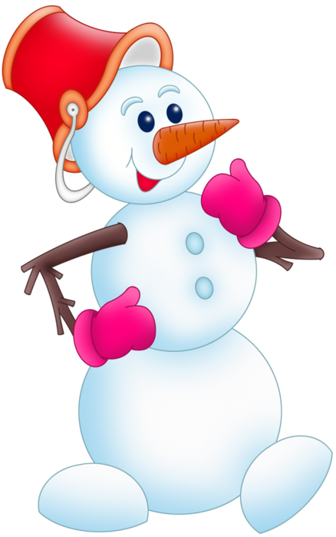
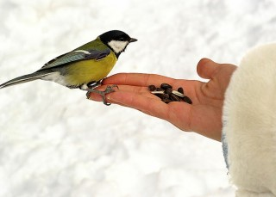
Девица – мастерица
Все суетится:
Принялась за дело
Да наряд надела,
загадки
К темному платьицу –
Передник желтый
Да шапочку шелкову.

Slide 8
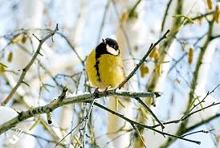
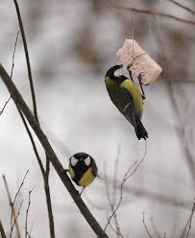
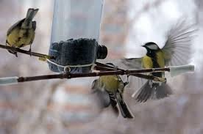
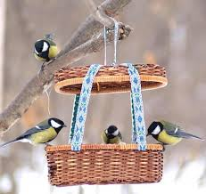

Slide 9
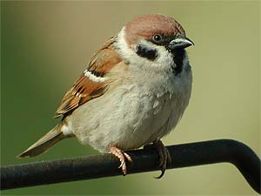
Воробей
Семейство ткачиковых
Длина от 14 до 15 см.
7 видов
Самка буровато-серая с коричневой спиной и
неяркой светлой бровью, клюв желтовато-бурый.
У самца клюв черный, низ тела более светлый –
чисто-серый. Верх ярче – иногда каштановый,
на голове пепельно-серая «шапочка».

Slide 10
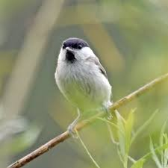
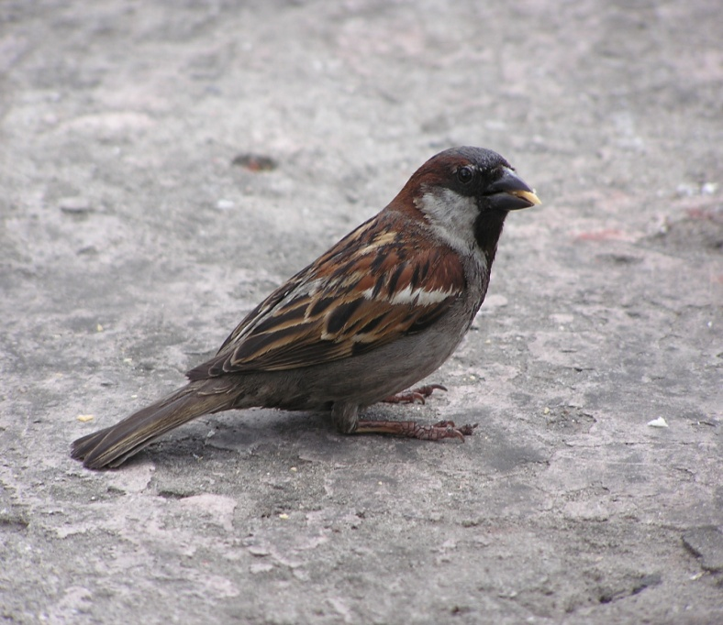
Неприметливый Андрей
Прижался к земле.
Маленький да ловкий –
Серая головка.
Крылышками двигает.
То летит, то прыгает.
загадки
В серой шубке перьевой
И в морозы он - герой!
Скачет, на лету резвится!
Не орел, а все же птица!

Slide 11
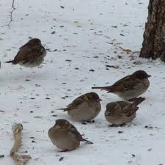
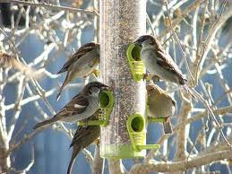
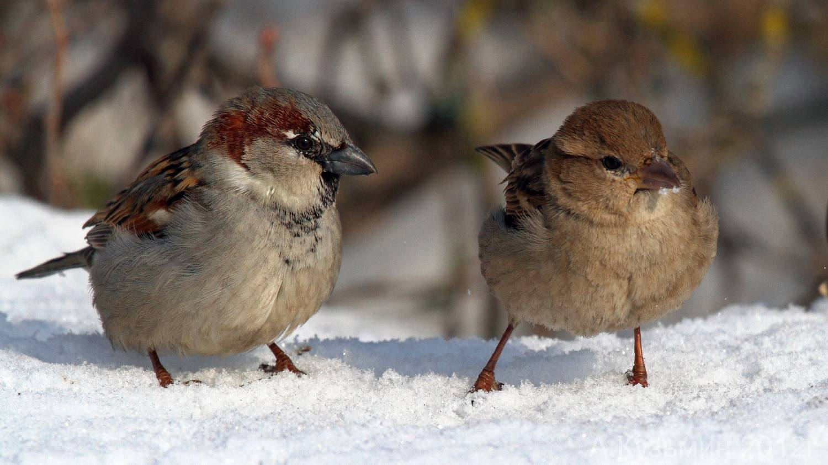
О чем поют воробушки
В последний день зимы?
Мы выжили!
- Мы дожили!
- Мы живы! Живы мы!

Slide 12
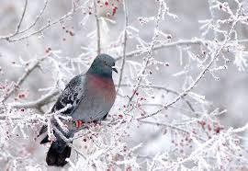
голубь
292 вида
У голубей маленькая голова и
плотно сбитое тело с мощной мускулатурой.
Клюв короткий, наклонен вниз, поэтому пере-
двигаясь по земле, он как бы кивает в такт
шагов.

Slide 13
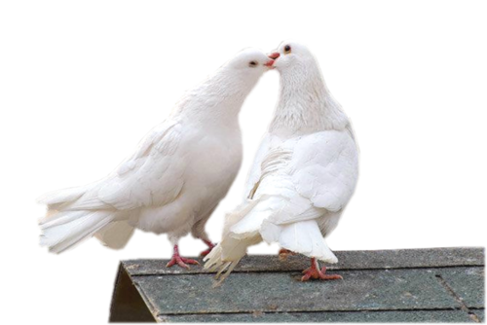
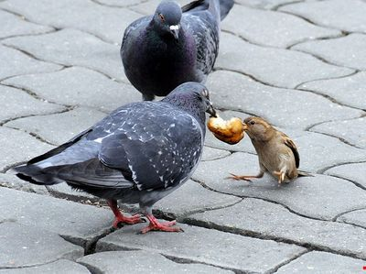
Сизый – в луже сидит
Глуп да сердит.
Житель городской.
Пернатый да босой.
загадки
А белый его брат –
Миру в мире рад.
Символ чистоты,
Любви и красоты.

Slide 14
сорока
Семейство вороновых
Длина тела 45 – 48 см.
Голова, шея, спина и длинный хвост черного
цвета. Брюшко и полоса на плечах белого.
У сороки резкий, своеобразный голос, за
что ее прозвали «трещеткой».

Slide 15
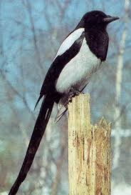
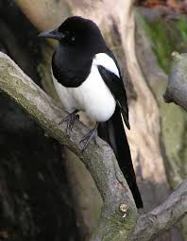
Болтливая молодка –
Красивая воровка.
Шустрая девчонка
Языком щелкает,
Из гостей – да в гости
Сплетни разносит.
загадки
Непоседа – птица эта
Одного с березой цвета.

Slide 16
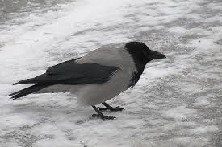
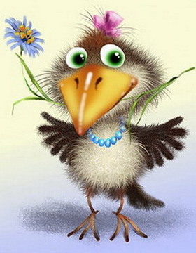
ворона
Семейство вороновых
Длина тела до 50 см.
Гнездятся в поселках и городах,
чувствуя себя комфортно рядом с
жильем человека.
У городских ворон существуют
постоянные места ночевки и
кормежки, и пути перелета.

Slide 17
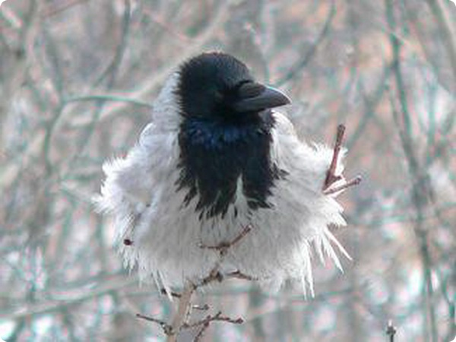
Как-то раз она сидела
На высокой ветке.
Скушать сыр она хотела,
Тек и сяк его вертела,
Вот подарок редкий!
загадки
Но на вкусный запах сыра
Рыжая плутовка
Прибежала очень быстро.
Лестью ласковой и хитрой
Сыр достала ловко.
Что за птица, что за зверь
Отгадай-ка ты теперь?

Slide 18
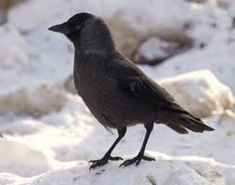
галка
Семейство вороновых
Длина до35 см.
Существует 2 подвида: обыкновенная и
даурская (пегая).

Slide 19
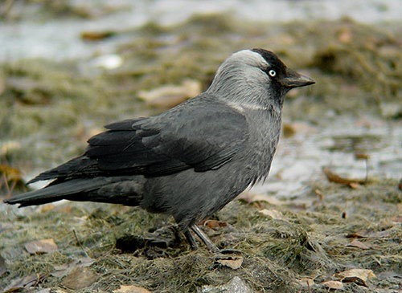
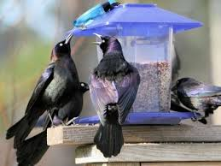
И в тетради стоит –
И в небе летит.
загадки

Slide 20
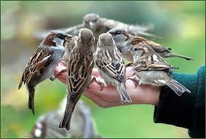
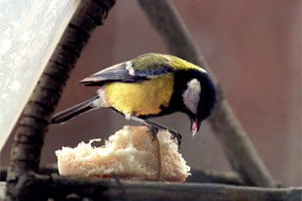
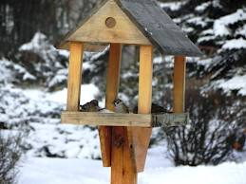
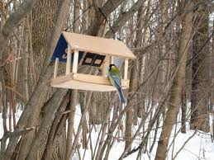
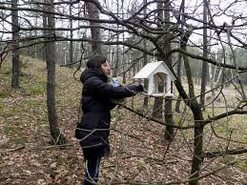
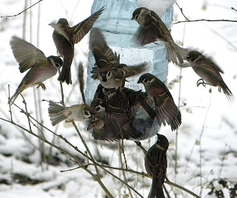
Голодно, холодно,
Галки, воробьи?
Голодно, голуби,
Гуленьки мои?
Прилетайте в гости,
Полны у нас горсти!

Slide 21
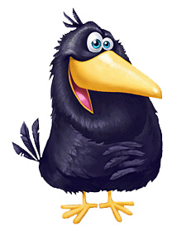
Не забудь
Покормить
Птиц!
Спасибо за внимание!

Slide 22
В работе над презентацией «Зимующие птицы» использовались:
Интернет ресурсы – картинки.
Энциклопедический словарь в двух томах. Ред. Б. А. Введенский
«Городские птицы» – дидак. материал ООО «Маленький гений»
«Лексические темы по р. р. дошкольников» редактор И. В. Козина
«1000 веселых загадок для детей» ООО «Издательство АСТ»
Стихи А. Прокофьева, С. Берестова, Е. Благининой

